Slide 1


CENTRUM SZKOLENIOWE COMARCH
Szkolenie: Webinarium Orange Akademia Programowanie - Programowanie w języku Java
Trener: Marcin Albiniak

Slide 2
Wstęp do programowania w języku Java
Język Java i jego filozofia
Środowiska języka Java
Zastosowania języka Java
Co to jest „Backend” - czyli Alicja po drugiej stronie lustra
Twoja droga rozwoju - droga programisty
Pytania i odpowiedzi

Slide 3

Zarys historii
”Narodziny” Javy – 1990 rok, Sun Microsystems, Inc. Mountain View, California.
Początkowa nazwa nowego języka – OAK .
Przeznaczenie - programowanie inteligentnych urządzeń domowego użytku.
Główny architekt Javy – James Gosling.

Slide 4

W 1994 r. wstrzymano prace nad Javą. Przyczyna - brak zainteresowania projektem Green ze strony znanych producentów urządzeń elektronicznych.
Rozwój Internetu powoduje ponowne zainteresowanie się językiem tworzącym przenośne programy.
1995 rok, konferencja w San Francisco - pierwsza publiczna prezentacja Javy.
2010 rok przejęcie przez Oracle firmy Sun a tym samym Javy
Maskotka Javy – Duke (pamiątka po projekcie Green).

Slide 5
Czym jest Java?
Java jest językiem zorientowanym obiektowo, który w dużej mierze opiera się na C i C++.
Stanowi spójne logicznie środowisko programistyczne, posiadające najlepsze cechy swoich wzorców.
W porównaniu z C i C++ Java jest zoptymalizowana. Usunięto mechanizmy będące przyczyną częstych błędów programistycznych, takie jak:
wskaźniki,
wielokrotne dziedziczenie,
przeciążanie operatorów.
Początkowo Java służyła wyłącznie do tworzenia interaktywnego oprogramowania witryn internetowych. Z czasem obszar zastosowań Javy był systematycznie rozszerzany.

Slide 6
Cechy języka Java
Niezależność od platformy sprzętowo-programowej.
Java to uniwersalny język programowania – raz napisany kod można wykorzystać w dowolnym środowisku, do którego przeniesiono JVM.
Uniwersalne środowisko programowania GUI i multimediów.
Uniwersalne środowisko dostępu do baz danych .
Uniwersalne środowisko programowania w sieci i w systemach rozproszonych.
Możliwość budowania programów z gotowych komponentów.

Slide 7
Wirtualna maszyna Javy (JVM)
Java Virtual Machine to rodzaj wirtualnego komputera, który ma swój zestaw rejestrów, zestaw instrukcji, stos i pamięć dla programów.
Dzięki standaryzacji maszyny wirtualnej, programy napisane w Javie są uniwersalne, tzn. wykonują się identycznie w każdym systemie operacyjnym.
Programy napisane w Javie są kompilowane do poziomu kodu pośredniego, nazywanego kodem bajtowym Javy (bytecode).
Kod bajtowy jest interpretowany przez wirtualną maszynę JVM do postaci programu wykonywalnego dla danego systemu operacyjnego.

Slide 8
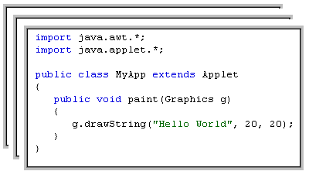
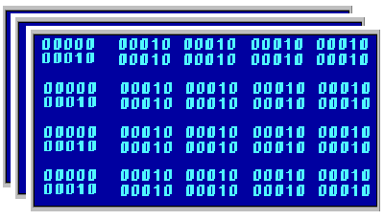
Zasada działania
kompilacja
interpretacja
JVM

Slide 9
Narzędzia
Wszystkie narzędzia potrzebne do programowania w Javie znajdują się w bezpłatnym pakiecie SDK, który można pobrać z głównej witryny Javy (Orcale)

Slide 10



Edytory
Środowiska programistyczne Javy
IntelliJ
Eclipse
NetBeans
VIM
Android Studio
Visual Studio Code

Slide 11
Zawartość pakietu SDK (JDK)
Po zainstalowaniu pakietu Java w katalogu zostanie umieszczony podkatalog bin zawierający szereg programów usługowych. Najważniejsze to:
javac – kompilator,
java - interpreter,
appletviewer – przeglądarka apletów,
javadoc - generator dokumentacji,
jdb – debuger,
jar – narzędzie do tworzenia archiwów.

Slide 12
Typy danych - proste
Typy proste
nazwa typu | liczba bajtów | dopuszczalne wartości | znaczenie
byte | 1 | od –128 do 127 | liczby całkowite
short | 2 | od –32768 do 32767
int | 4 | od –2147483648 do 2147483647
long | 8 | od –9223372036854775808 do 9223372036854775807
float | 4 | od –3.4028234663852886E38 do -1.401298464324817E-45 i od 1.401298464324817E-45 do 3.4028234663852886E38 | liczby rzeczywiste
double | 8 | od -1.7976931348623157E308 do -4.9E-324 i od 4.9E-324 do 1.7976931348623157E308
char | 2 | od 0 do 65556 | znaki Unicodu
boolean | 1 | true, false | wartości logiczne: prawda, fałsz

Slide 13

Typy obiektowe
Powstają przez wywołanie stosownej klasy
Najprostszy typ String
Klasa: java.lang.String

Slide 14
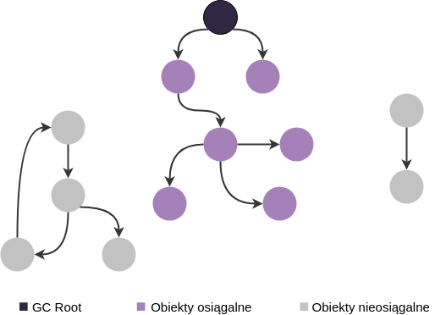
Garbage Collector

Slide 15

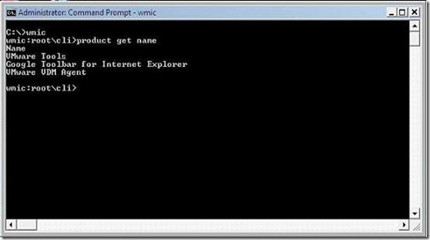








Zastosowania języka Java
Aplikacja konsoli
Aplikacja rocket science
Aplikacje Web
Spring
Hibernate
Język Java
Aplikacje AI, ML, DL – sztuczna inteligencja
Zastosowania w aplikacjach znanych firm
Analiza danych, bazy danych
Android

Slide 16
Programowanie obiektowe
Programowanie obiektowe – paradygmat programowania, w którym programy definiuje się za pomocą obiektów – elementów łączących stan i zachowanie.
Obiektowy program komputerowy wyrażony jest jako zbiór takich obiektów, komunikujących się pomiędzy sobą w celu wykonywania zadań.

Slide 17

PROGRAMOWANIE OBIEKTOWE
Paradygmaty programowania obiektowego

Slide 18
Paradygmaty programowania obiektowego
Abstrakcja: każdy obiekt w systemie służy jako model abstrakcyjnego "wykonawcy", który może wykonywać pracę, opisywać i zmieniać swój stan, oraz komunikować się z innymi obiektami w systemie, bez ujawniania, w jaki sposób zaimplementowano dane cechy.
Hermetyzacja(separacja): oddzielenie „co” od „jak”. Enkapsulacja zapewnia, że obiekt nie może zmieniać stanu innych obiektów w nieokreślony sposób. Każdy typ obiektu dostarcza interfejsu, który określa sposób współpracy z innymi obiektami. Jedynie za pomocą określonych metod mamy możliwość zmienić stan obiektu, bezpośredni dostęp do zmiennych jest zabroniony.

Slide 19
Paradygmaty programowania obiektowego
Dziedziczenie(kompozycja): umożliwia stworzenie hierarchii obiektów w programie. Polega na przejęciu właściwości i funkcjonalności obiektów innej klasy i ewentualnej modyfikacji tych właściwości i funkcjonalności w taki sposób, by były one bardziej wyspecjalizowane
Polimorfizm(wielopostaciowość): referencje i wskaźniki obiektów mogą dotyczyć obiektów różnego typu, a wywołanie metody dla referencji spowoduje zachowanie odpowiednie dla pełnego typu obiektu wywoływanego. Zazwyczaj można wyróżnić dwa rodzaje polimorfizmu: dynamiczne- wykonywane podczas działania programu, a także statyczne- na etapie kompilacji

Slide 20

Co to jest BACK-END?
To czego nie widać…..
Czyli Alicja po drugiej stronie lustra

Slide 21
Co to jest back-end?
Można określić, że back-end to wszystko, czego nie widzą użytkownicy, a co jest potrzebne do działania serwisu internetowego lub aplikacji.
Back-endem nazywamy to, co znajduje się na serwerze, a do czego użytkownik nie ma bezpośredniego dostępu.
Back-end ukryty jest za front-endem (części aplikacji działającej po stronie użytkownika) i zarządza całym systemem danej aplikacji lub strony WWW.
Bez tego kluczowego elementu prawidłowe działanie aplikacji nie byłoby możliwe. To właśnie tutaj obsługiwane są wszelkie dane przetwarzane w systemie danej aplikacji, wpisywane są do bazy danych, a potem są z niej odczytywane.
Po odpowiednim przetworzeniu te dane są przekazywane za pomocą API do front-endu.

Slide 22


Back-end developer – czym się zajmuje?
Jakie umiejętności powinien posiadać back-end developer?
Kto powinien wybrać back-end?

